Slide 1
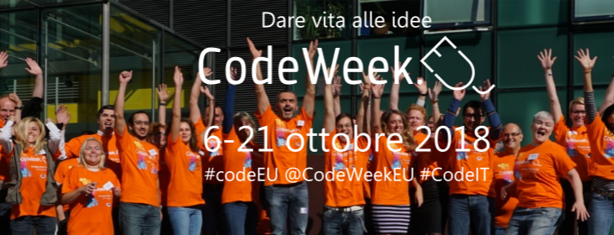

CODING IN CORSIA

Slide 2
Coding in corsia
Fin dalla prima edizione ho partecipato con le mia classe della scuola primaria Buon Pastore
alla settimana del coding “Europe code week “con attività che hanno sempre entusiasmato I miei alunni.
Sono diventati bravissimi e tutti hanno imparato molto dal lavoro cooperativo e peer to peer, dal problem solving che hanno poi utilizzato in altri ambiti di apprendimento.
Da questa esperienza ho maturato l’idea di portare anche in “corsia” presso il policlinico di Modena, dove attualmente lavoro,le attività legate al coding.
Ho strutturato piccole attività da svolgere insieme ai piccoli pazienti di oncoematologia pediatrica
e pediatria e degenza
Le attività hanno rigurdato coding unplugged con utilizzo delle carte per lavorare con cody roby sulla griglia.
successivamente l’attività è stata implementata con l’utilixzo di 2 piccoli robot bee bot e dash
I bambini si sono molto divertiti, alcuni hanno portato nelle proprie scuola l’esperienze maturate .
I più grandi,con i quali ho iniziato alcuni progetti di scratch, hanno continuato le loro attività sulla piattaforma illustrando I progetti realizzati in ospedale.

Slide 3
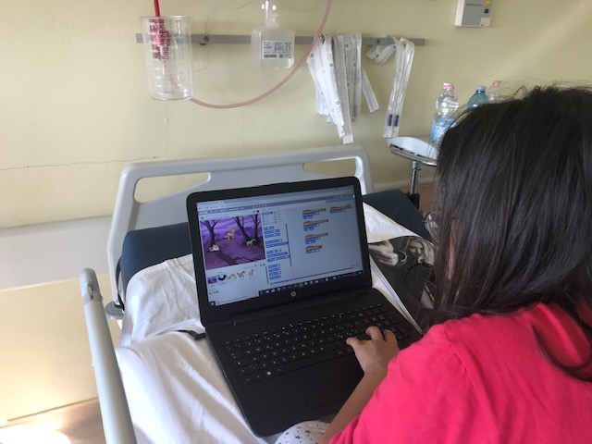
Ilaria Ho scoperto quanto è divertente scratch,

Slide 4
Sto inventando un gioco da proporre alle mie amiche

Slide 5
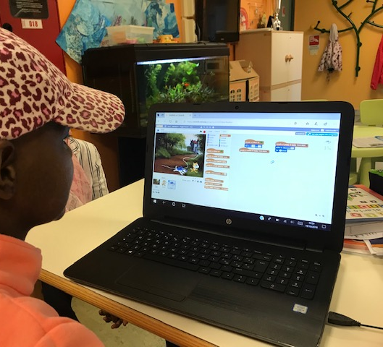
Mi diverto a inventare storie con scratch,così miglioro il mio italiano
winta

Slide 6
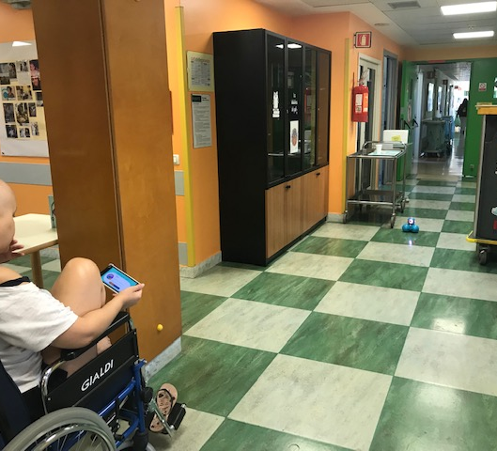
Dash e Maura
Obiettivo tracciare un percorso per andare a trovare gli infermieri nella loro stanze

Slide 7

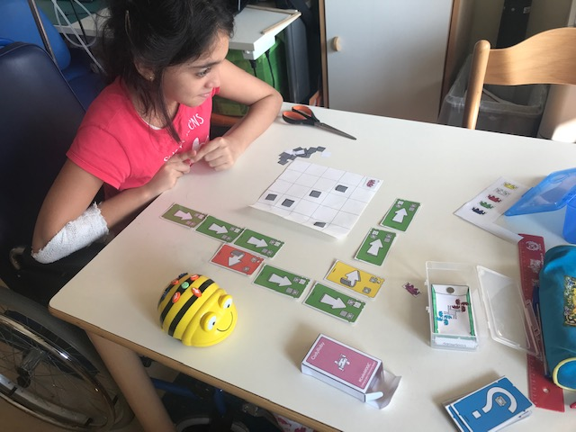
Rania sfida con Cody Roby

Slide 8
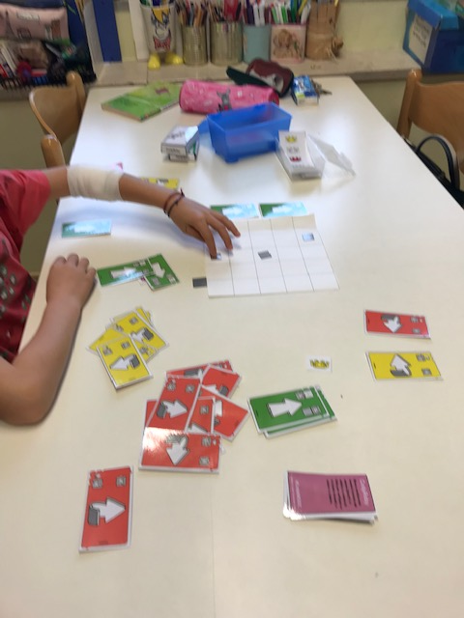
Il duello con la maestra

Slide 9
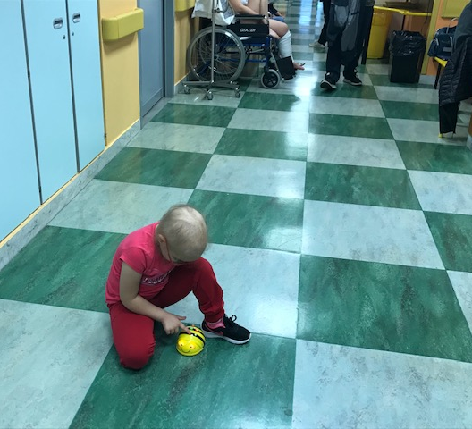
Sto programmando bee bop ma le nostre piastelle sono di 30 cm e la cosa si complica….

Slide 10
A presto a con le nostre novità……………..

